Slide 1
স্বাগতম

Slide 2
শিক্ষক পরিচিতি
পাঠ পরিচিতি
মোঃ আনোয়ার হোসেন
সহকারী শিক্ষক
ছাতক জালালিয়া ফাযিল মাদ্রাসা
ছাতক,সুনামগঞ্জ।
মোবাইল-০১৭২৭ ২৩৭০৬৬
E-mail- info.anowarmp@gmail.com
□ বিষয়: -তথ্য ও যোগাযোগ প্রযুক্তি
□ শ্রেনি: সপ্তম
□অধ্যায়: দ্বিতীয়
পাঠশিরোনাম: কম্পিউটার সংশ্লিষ্ট যন্ত্রপাতি
□ সময়ঃ ৫০ মিনিট

Slide 3
শিখনফল
* কম্পিউটারের ইনপুট ও আউটপুট ব্যাখ্যা করতে পারবে।
* কম্পিউটারের বিভিন্ন মেমোরি সম্পর্কে ব্যাখ্যা করতে পারবে।
* কম্পিউটারের চিত্র একে বিভিন্ন যন্ত্রপাতি চিহ্নত করতে পারবে ।

Slide 4
নীচের ছবি গুলোতে কী দেখতে পারছ ?

Slide 5
আজকের পাঠ
কম্পিউটার সংশ্লিষ্ট যন্ত্রপাতি

Slide 6
মাউস
কী বোর্ড
ওয়েব ক্যাম

Slide 7
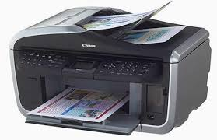
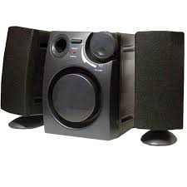
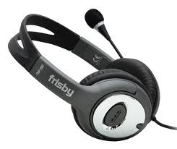
কয়েকটি আউটপুট ডিভাইস এর নাম বল?
আউটপুট ডিভাইস

Slide 8
* মেমোরি কাকে বলে ?
* মেমোরি কত প্রকার ?

Slide 9
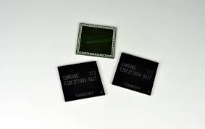
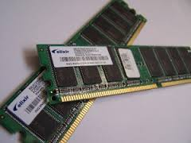
প্রধান মেমোরি কত প্রকার ?
প্রধান মেমোরি
র‍্যাম
রম

Slide 10
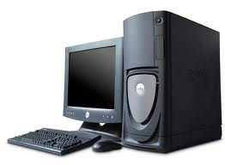
নিচের ছবিটির বিভিন্ন অংশের নাম লিখ
cpu
মনিটর
কী বোর্ড
মাউস

Slide 11
দলীয় কাজ
ক - দল
১। ইনপুট ও আউটপুট ডিভাইস কি? প্রত্যেকের
5টি করে উদাহরন দাও।
খ - দল
২। সি পি ইউ এর পূর্ন নাম কি এবং এর কাজ
কি কি?

Slide 12
মুল্যায়ন
* কম্পিউটারে ইনপুট দেওয়ার প্রধান যন্ত্র কোনটি ?
* মাউস এ সাধারণত কি থাকে?

Slide 13
বাড়ির কাজ
ইনপুট ডিভাইস হিসাবে মাউস ও কী বোর্ড এর পার্থক্য লিখ।

Slide 14
ধন্যবাদ

